Slide 1
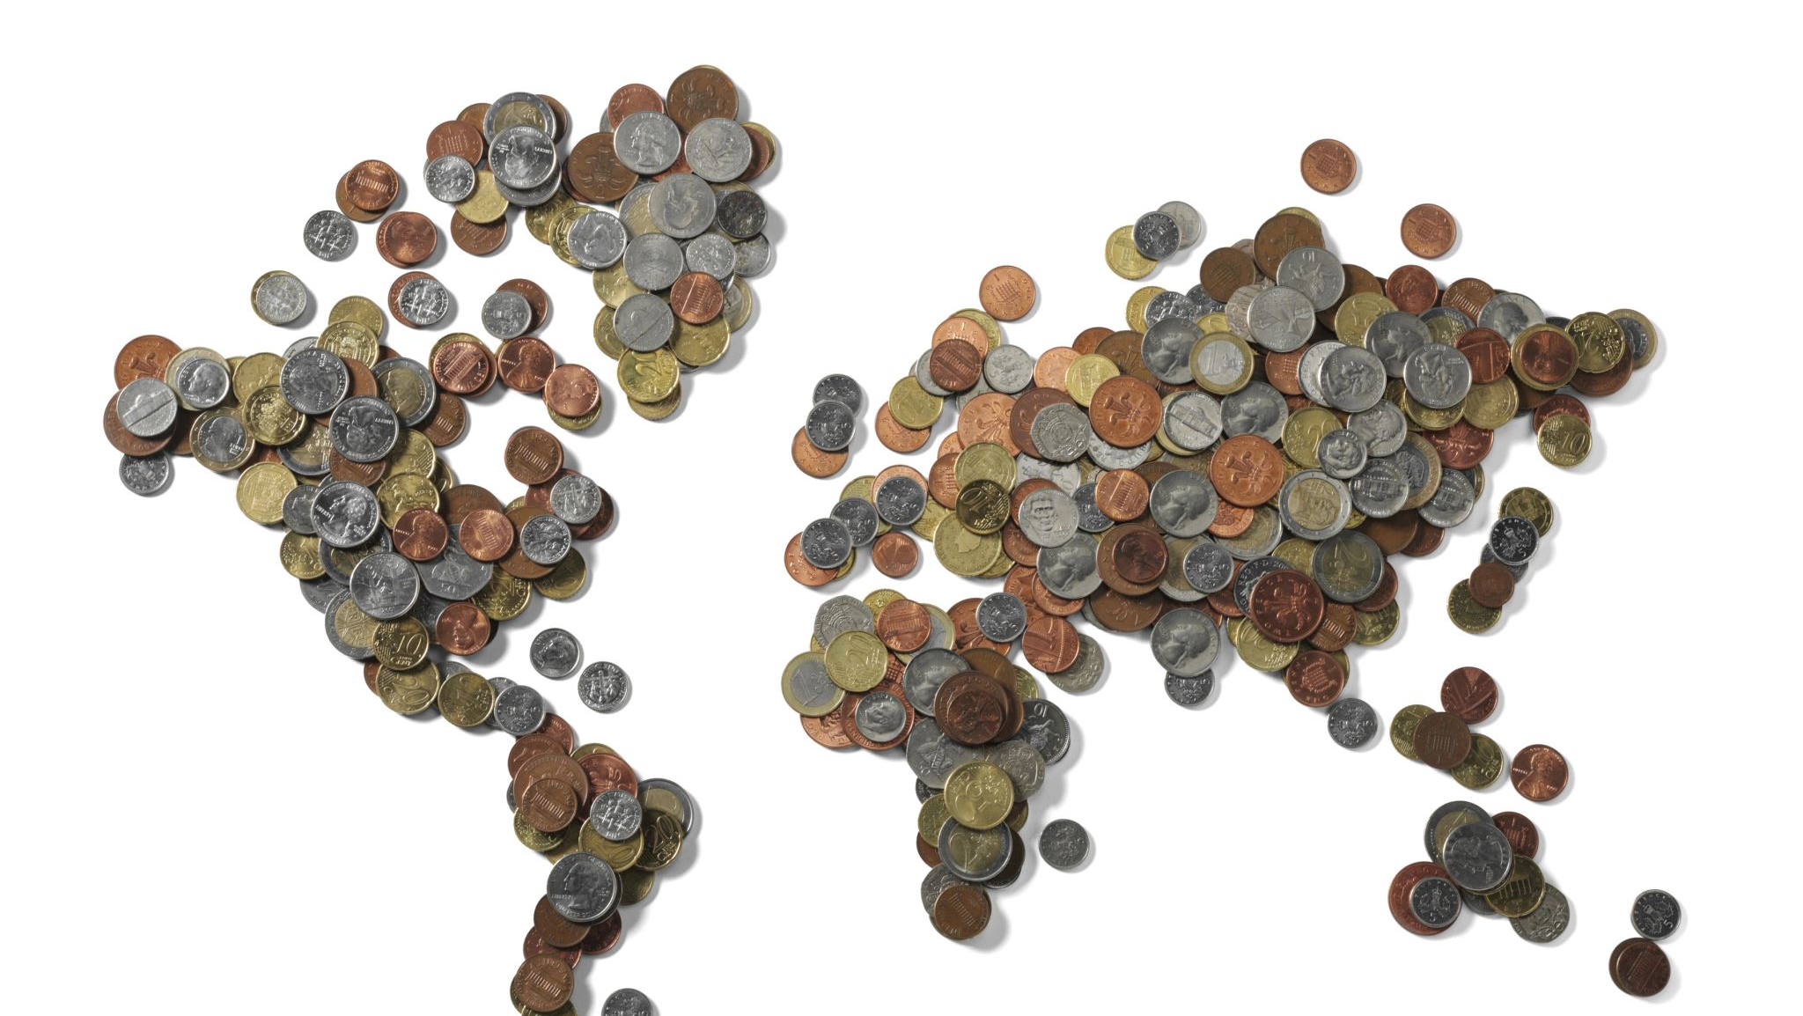
Argent de poche : L'art de gérer son budget sans se ruiner (ni vous ruiner)
Dans ce diaporama, nous allons aborder ensemble tous les sujets autour et sur l’argent de poche ainsi que les solutions et mes requêtes

Slide 2
Sommaire
1.
2.
4.
5.
6.
7.
3.
2.Bis

Slide 3
1. De l’Argent de poche mais pourquoi faire
Je voudrais de l’Argent de poche pour notamment :
-
-
-
-

Slide 4
2, L’Interet de l’Argent de poche
Du coté des parents l’argent de poche sert à :
-Avoir moins de « Tu me donnes de l’Argent pour la soirée/évenement de XXXXX
-Être fier de voir que ses enfants savent gérer un budget
Du côté des enfants, l’Argent de poche sert à :
-Apprendre à gérer un budget
-Être moins dépendant des parents
-Commencer à rentrer dans le monde des grands

Slide 5
2.Bis Moyennes, Graphiques et tableaux
Tranche d'âge | Allocation mensuelle fixe | Mode de gestion
10 – 12 ans | 15 € – 20 € / mois | Cash / Tirelire
12 – 14 ans | 23 € – 26 € / mois | Carte jeunes (ex: Mozaïc Black)
14 – 16 ans | 30 € – 35 € / mois | Autonomie sur loisirs & vêtements
16 – 18 ans | 40 € – 50 € / mois | Gestion globale
Sources : Baromètre Pixpay (Teenage Lab) & La Finance pour Tous (Banque de France).

Slide 6
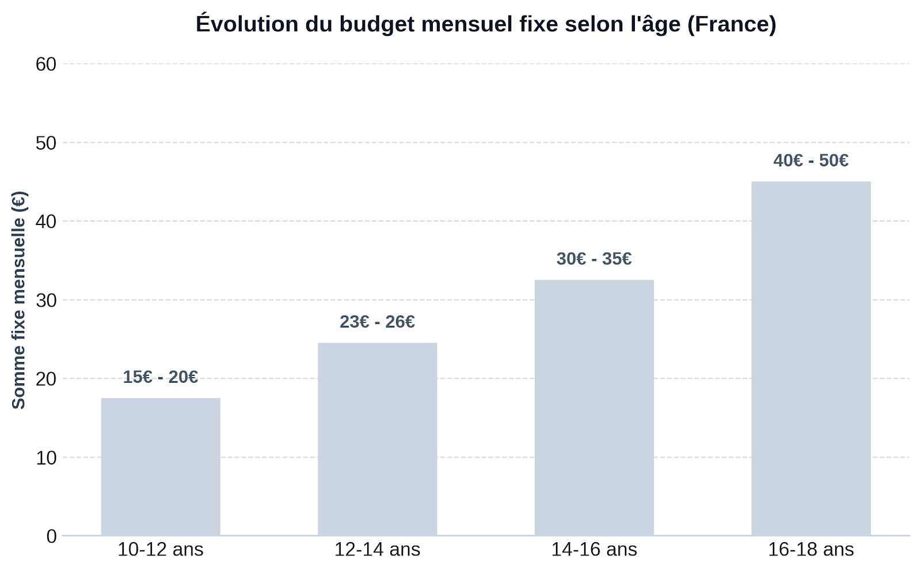
2.Bis graphique représentatif

Slide 7
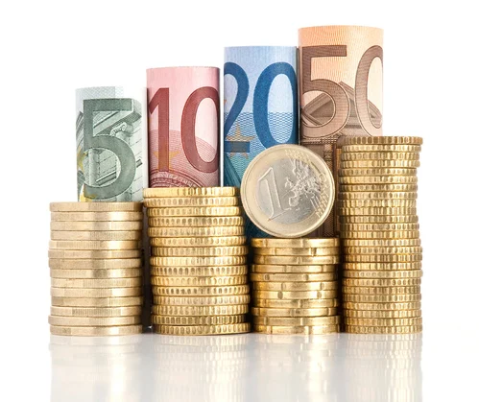
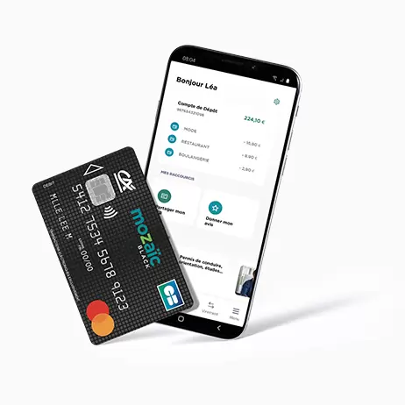
3. Des supports pluriels
Pour son argent de poche il existe 2 supports :
La monnaie :
Vieux, moins pratique et pas sécurisée
Les Cartes Jeunes :
Sécurisé, Ultra Pratique et contrôle total des parents

Slide 8
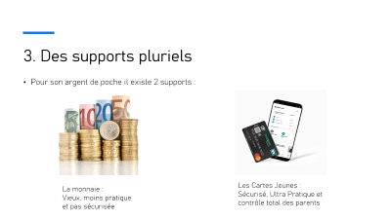
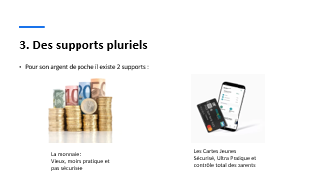
Comparons les 2
Sur la diapo suivante

Slide 9
Critères | Cash (Argent Liquide) | Carte Mozaïc Black
Risque de vol & perte | Si perdu ou volé, l'argent est définitivement perdu. | Sécurisée par code secret + blocage instantané sur l'application. L'argent reste en sécurité.
Praticité au quotidien | Pièces et billets encombrants, risque de ne pas avoir la monnaie exacte. | Tout rentre dans une seule carte (ou téléphone). Fini les problèmes de monnaie.
Rapidité de paiement | Lent (manipulation des pièces, attente du rendu de monnaie en caisse). | Hyper rapide grâce au paiement Sans Contact ou mobile (Apple Pay/Google Pay).
Modernité & Image | Mode de paiement vieillissant et de moins en moins accepté partout. | Design "Black" sobre et pro. Outil moderne adapté aux achats d'aujourd'hui (en boutique ou en ligne).
Traçage des dépenses | Impossible de savoir où est parti l'argent à la fin du mois sans tout noter sur papier. | Historique en temps réel et notifications instantanées sur l'application téléphone à chaque achat.
Contrôle & Sécurité | Si tout est dépensé le premier jour, aucun moyen pour les parents de stopper. Achats illégaux possible, 0 contrôle | 0 € de découvert possible (la carte bloque si le solde est épuisé) + plafonds réglables par les parents. Achats blocable par type contrôle total

Slide 10
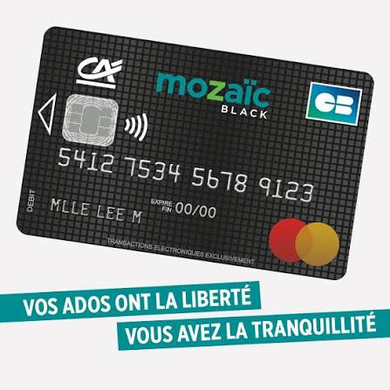
4. Vous pourrez dormir tranquille (Avec La Carte)
La carte mozaïc black du crédit agricole est très sécurisée, elle propose notamment :
- Vérification du solde à chaque opération
- Carte évolutive et personalisable (plafond journalier/hebdo/mensu, blocage d’achats par catégorie)
- Suivi des dépenses de l’enfant en temps réel dans l’appli ma banque
-Pour les enfants
- Paiements chez les commerçants et en ligne
- gestion des dépenses grâce à l’appli ma banque (fonctionnalité comptes, RIB)
- Alimentation du compte par RIB/Virement Instantané
- Paiement à l’étranger sans frais, retrait sans frais, accès a une agence et à un conseiller
Pour de plus amples informations, visitez :
https://www.credit-agricole.fr/particulier/compte/carte-bancaire/carte-mozaic-black.html

Slide 11
5. Mes engagements et promesses
Je vous promets de :
-
-
-
-
-

Slide 12
6. Mes requêtes
Je désirerai dans la moyenne : entre __ et __€/mois
Avec du/une (MOYEN) [Argument]
Je vous propose une période d’essai de [Durée] mois et on verras après si on continue. Début à [Date]

Slide 13

Et vous, qu’en pensez vous !
Discutons en eNsemble

Slide 14
A EasyOrdi Production

